Slide 1
О реализации федерального проекта «Школа Минпросвещения России»

Slide 2
Письмо Министерства просвещения Российской Федерации

Slide 3
Об использовании методических рекомендаций по апробации проекта

Slide 4
Школа Минпросвещения России – это не дополнительные задачи, проекты или отчётность. Это систематизация всех методических материалов в единый документ, в котором раскрываются конкретные направления: организация учебного расписания, педагогические подходы, примерные программы по предметам и многое другое.

Slide 5
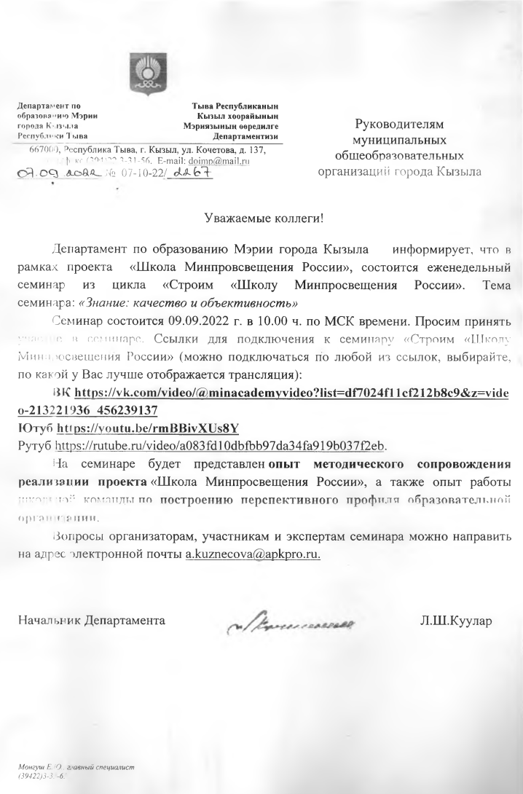
Письмо в ОУ об еженедельных семинарах из цикла «Строим «Школу Минпросвещения России»

Slide 6
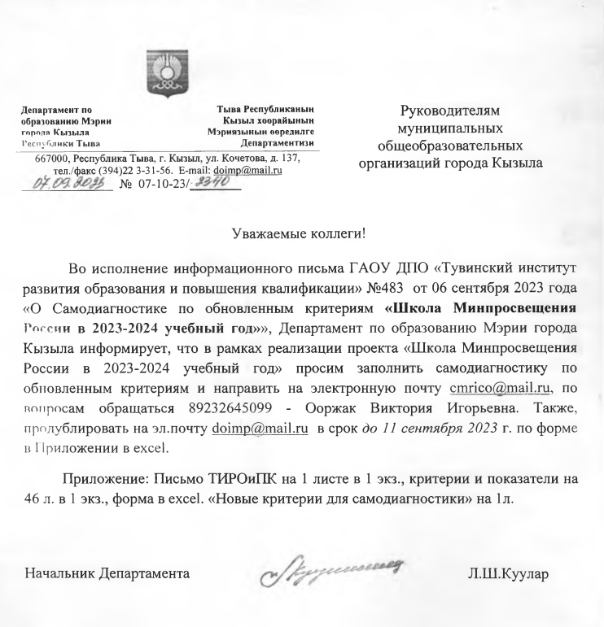
Высокий уровень показали:
СОШ №8,18
Средний уровень показали:
СОШ №2,3,4,7,9,11,12,15,16.
Базовый уровень показали:
СОШ №17
Ниже базового уровня показали:
- 5 гимназия и КЦО «Аныяк»

Slide 7
НПА: О реализации проекта «Школа Минпросвещения России»

Slide 8
НПА О назначении муниципального координатора
№ | Фамилия | Имя | Отечество | Кожуун/город | Место работы | Должность | телефон | Электронная почта
1 | Монгуш | Екатерина | Юрьевна | Кызыл | Департамент по образованию мэрии города Кызыла | Главный счпециалист | 89233880308 | doimp@mail.ru-Департамент по образованию ek.mongush@mail.ru-личная почта

Slide 9
Приказ ДпО «О реализации проекта «Школа Минпросвещения России»»

Slide 10
Первоочередные мероприятия и задачи в рамках апробации Проекта

Slide 11
Перечень типовых вопросов и ответов по реализации проекта «Школа Минпросвещения России»
№ п/п | Вопрос | Ответ
 | Какая общеобразовательная организация может принять участие в проекте? | В проект в первоочередном порядке будут включены: общеобразовательные организации, построенные в рамках мероприятий федерального проекта «Современная школа» национального проекта «Образование», в том числе за счет средств субъектов Российской Федерации и региональных внебюджетных источников; общеобразовательные организации, в которых был проведен капитальный ремонт в рамках мероприятий программы «Модернизация школьных систем образования» (утверждена приказом Министерства просвещения Российской Федерации и Министерства строительства и жилищно-коммунального хозяйства Российской Федерации от 19 января 2022 г. №15/25пр); общеобразовательные организации, которые вошли в апробацию Проекта в пилотном режиме; общеобразовательные организации, которые в инициативном порядке прошли самодиагностику
2. | Для прохождения самодиагностики необходимо указывать ИНН образовательной организации или физлица? | Для прохождения самодиагностики указывается ИНН образовательной организации
3. | Когда можно узнать о результатах самодиагностики? | Результаты доступны по ссылке https://testpoll.ixora.ru/loginForTest
4. | Когда можно будет пройти самодиагностику школам, которые изъявили желание поучаствовать в проекте? | Возможность прохождения школами самодиагностики открыта
5. | Как получить результаты самодиагностики школ в разрезе региона? | Результаты самодиагностики в разрезе субъектов Российской Федерации будут доведены до региональных координаторов участников проекта в срок до 01.10.2022

Slide 12
Актуальные статусы по уровням ОО по итогам самодиагностики (на 05 сентября 2022г)
№ | ОУ | Полный | средний | базовый | Ниже базового
1 | 1 |  |  | 59б
2 | 2 |  | 88б
3 | 3 |  |  | 79б
4 | 4 |  |  | 78б
5 | 5 |  | 81б
6 | 7 |  | 96б
7 | 8 |  |  | 73б
8 | 9 |  | 85б
9 | 11 |  |  | 75б
10 | 12 |  |  | 71б
11 | 15 |  |  | 77б
12 | 16 |  | 82б
13 | 17 |  | 92б
14 | 18 |  | 80б
15 | Аныяк |  |  |  | 45б
ВЫВОД |  | 0 | 7 | 7 | 1
Полный уровень-
0 школ
(0%)
Средний уровень-
7 школ (46,6)
Базовый
уровень-
7 школ (46,6%)
Ниже базового –
1 школа (6,6%)

Slide 13
Результаты самодиагностики 15 школ по уровням
Всего 92 критерия по 8 направлениям
Полный уровень- всего 92 критерия по 8 направлениям
Полный уровень-92 (расширенный)
Средний уровень – 92
Базовый уровень – более 58
Ниже базового – менее 58

Slide 14
ВЫВОД
О реализации апробации проекта направили в летнее время, когда руководители ОУ были в отпусках
Прежде чем приступить к апробации необходимо было участникам проекта пройти обучение
Было не понимание, какие площадки являлись пилотными, а какие должны были участвовать в следующем году
ОУ, получившие результат- базовый и ниже базового уровня, им было рекомендовано разработать дорожную карту по преодолению низких баллов
Наступила необходимость активного обучения управленческих команд ОУ

Slide 15
План мероприятий МАОУ «Лицей №15 им. Н. Н. Макаренко г. Кызыла РТ» по апробации и реализации проекта «Школа Минпросвещения России» на 2022-2023 у.г.
№ | Мероприятие | Ответственный | Сроки
1 | Формирование состава школьной команды для реализации проекта «Школа Минпросвещения России» | директор | сентябрь 2022 г.
2 | Участие школьных команд в вебинарах Академии Минпросвещения | Зав.по НМР | в течение года
3 | Организация и проведение совещания с педагогическим коллективом по включению ОО в реализацию проекта «Школа Минпросвещения России» | Зав.по НМР | сентябрь 2022 г.
4 | Организация и проведение обучающего курса по подготовке к обучению по дополнительной профессиональной программе «Школа Минпросвещения России: новые возможности повышения качества образования» | Зав. по НМР | октябрь – ноябрь 2022
5 | Проведение самоанализа по результатам самодиагностики (выявление дефицитарных полей) | Зав. по НМР | Июль- Декабрь 2022-2023 у.г.
 | Проектирование плана работ по обеспечению динамики перехода с уровня на уровень | Зав. по НМР | октябрь-декабрь 2022 г.
 | Разработка дорожных карт для внесения изменения программы развития школы | директор, Зав. по НМР | октябрь 2022 г.
 | Разработка механизмов управления повышения качества образования (полный управленческий цикл) | директор | октябрь-ноябрь 2022 г.
 | Актуализация программы развития образовательной организации, направленную на повышение качества условий организации образовательной деятельности, на основе дефицитов, выявленных по итогам проведенной самодиагностики (основой для разработки мероприятий программы развития являются «дефицитарные» позиции); | Зав по НМР | ноябрь-декабрь 2022 г.

Slide 16
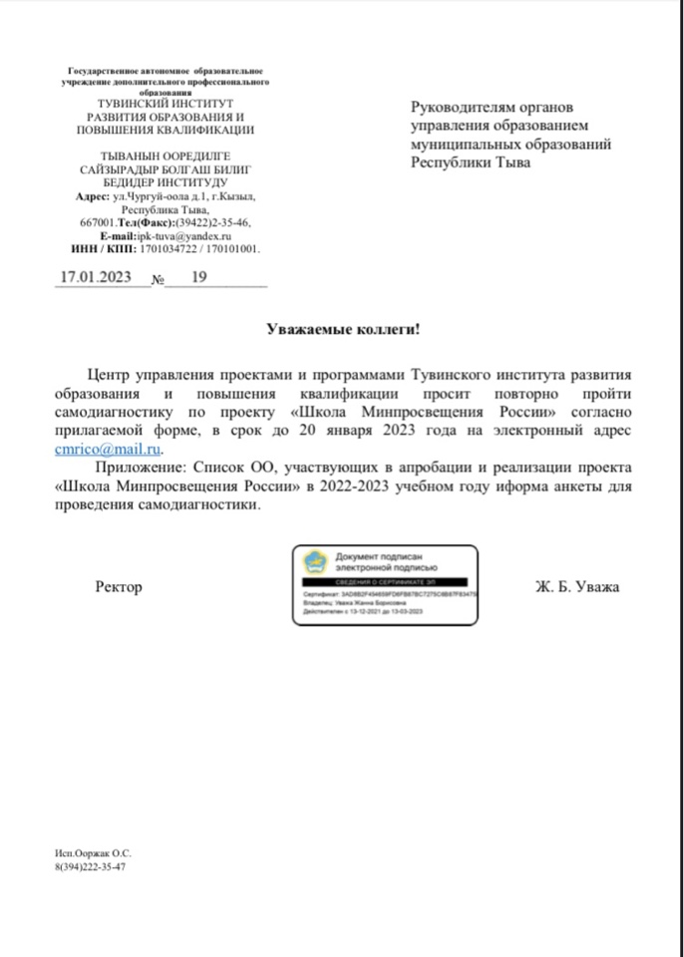
Повторное прохождение пилотными школами самодиагностики с учётом обучения и работы над ошибками ОУ №2,3,5,7,8,9,11,15,16,17,18,Аныяк)

Slide 17
Отчёт о реализации проекта за 2022-2023 учебный год

Slide 19
Региональный конкурс программ развития общеобразовательных организаций

Slide 20
ИТОГИ конкурса озвучили на августовском совещании на 2023-2024 учебный год

Slide 21
ПОБЕДИТЕЛИ регионального конкурса программ развития
МОУ №4 в номинации «Профориентация»
МОУ №8 в номинации «Профориентация»
МОУ №9 в номинации «Творчество»

Slide 22
Вывод и рекомендации
Непонимание смысла конкурса
Несвоевременная подача заявок
Пассивность школ
Время проведения конкурса совпало с мероприятиями по окончанию учебного года
Активное участие на данном конкурсе
Упор делать на специфику своей программы (по своему направлению)
Организовать семинар по распространению опыта школ-победителей

Slide 23
Настольная книга директора школы представляет собой серию из восьми книг, каждая из которых посвящена магистральному направлению или ключевому условию проекта «Школа Минпросвещения России»
Печатная версия книги директора школы доступна по ссылке https://edsoo.ru/god-pedagoga-i-nastavnika/

Slide 24
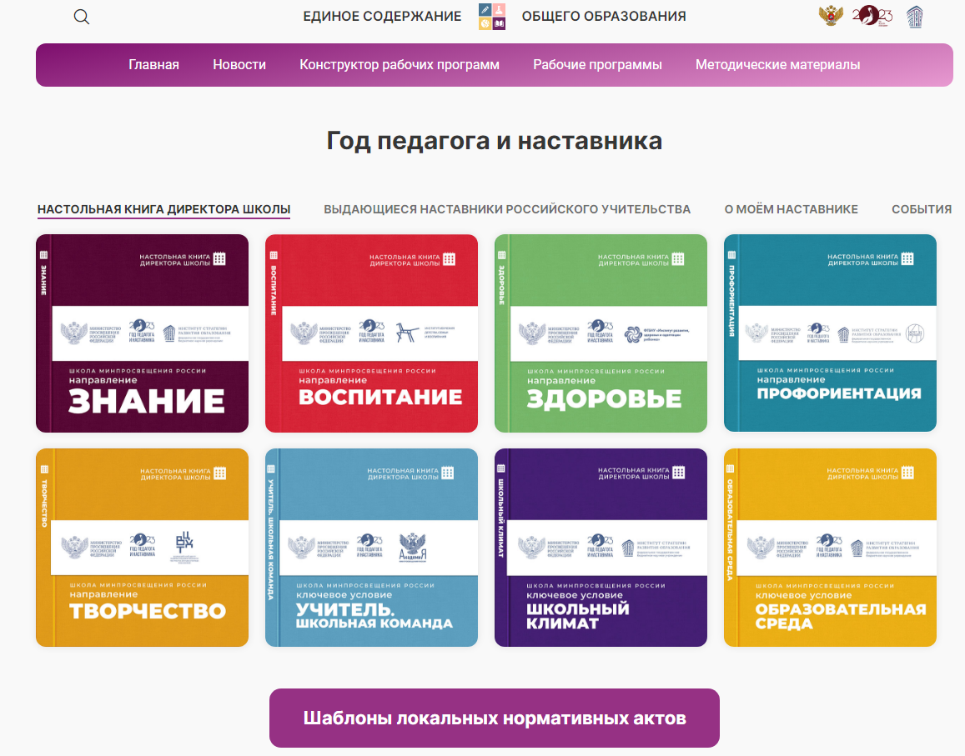
Настольная книга директора школы

Slide 26
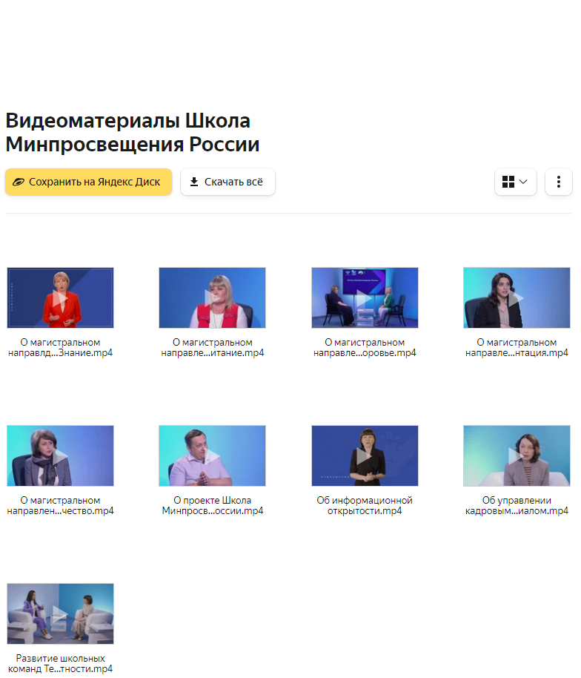
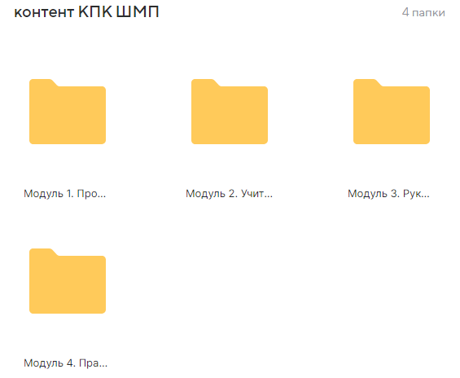
Ссылки, материалы дистанционного курса по ШМП
https://cloud.mail.ru/public/eT2x/VARZaqpPK
https://disk.yandex.ru/d/t1A0-PQdroWWYw

Slide 27
Обновленные показатели

Slide 28
Олимпиада управленческих команд «Школа Минпросвещения России»

Slide 29
Заявки на участие подали следующие управленческие команды школ:
МБОУ СОШ №1
МБОУ Гимназия №5
МБОУ СОШ №8
МАОУ Лицей №15
МБОУ Лицей №16
МБОУ СОШ №17
МБОУ СОШ №18
ИТОГО – 7 команд по 6 человек

Slide 31
Актуализация программы развития МБОУ СОШ №4 г.Кызыла
1 | ФИО директора общеобразовательной организации (далее – ОО) (указывать полностью) | Масленникова Наталья Анатольевна, Муниципальное бюджетное общеобразовательное учреждение «Средняя общеобразовательная школа №4 города Кызыла»
2 | Наименование ОО по Уставу (указывать полностью) | Муниципальное бюджетное общеобразовательное учреждение «Средняя общеобразовательная школа №4 города Кызыла»
3 | Юридический адрес ОО | 667000, Республика Тыва, город Кызыл, улица Рабочая ул., дом 58
4 | ИНН ОО | 1701034306
5 | Состав разработчиков программы с указанием ФИО и должности | Масленникова Наталья Анатольевна- директор школы, Кашпыына Фаина Ивановна- заместитель директора по УВР, Тивии Салбак Тадар-ооловна- заместитель диреткора по УВР (начальная шола), Делег Аида Геральдовна –заместитель директора по ВР, Олчанмай Юлия Монгун-ооловна-заместитель директора по НМР,
6 | Электронная почта ОО | school4-kyzyl@mail.ru 83942220499
7 | Контактный телефон директора/ заместителя директора ОО | 89235559809, 89953585011
8 | Ссылка на программу развития ОО | https://school4-kyzyl.rtyva.ru/?page_id=4394
9 | Направление («Знание», «Воспитание», «Здоровье», «Профориентация», «Творчество») или ключевое условие (Образовательная среда», «Учитель. Школьная команда», «Школьный климат») в рамках реализации проекта «Школа Минпросвещения России», по которому ОО может поделиться успешной практикой. | («Знание», «Воспитание», «Здоровье», «Профориентация», «Творчество»

Slide 32
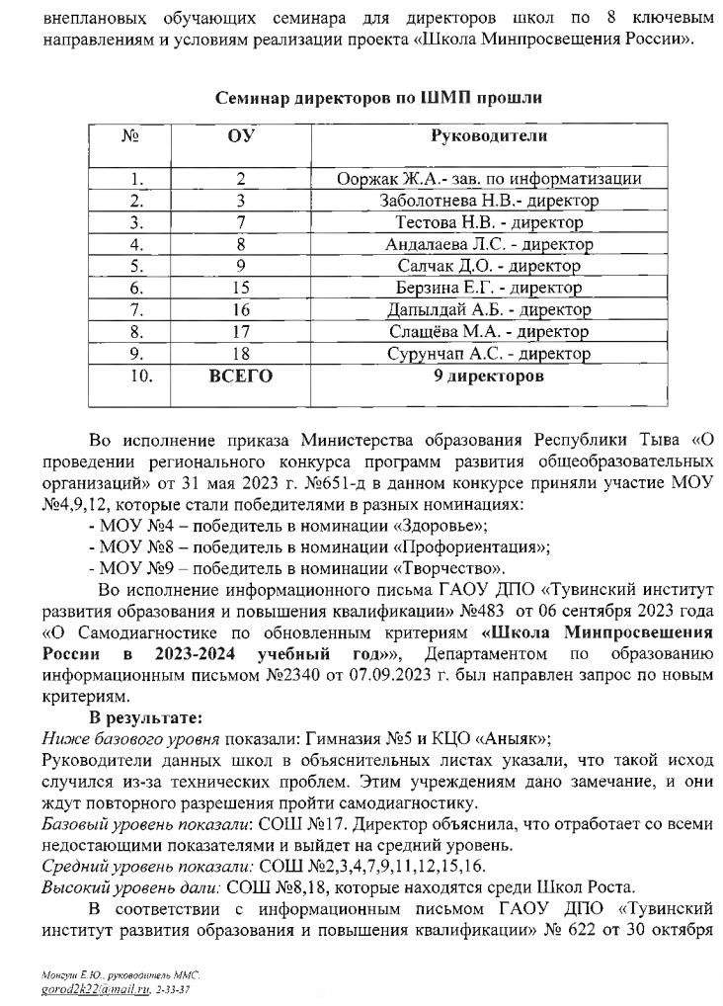
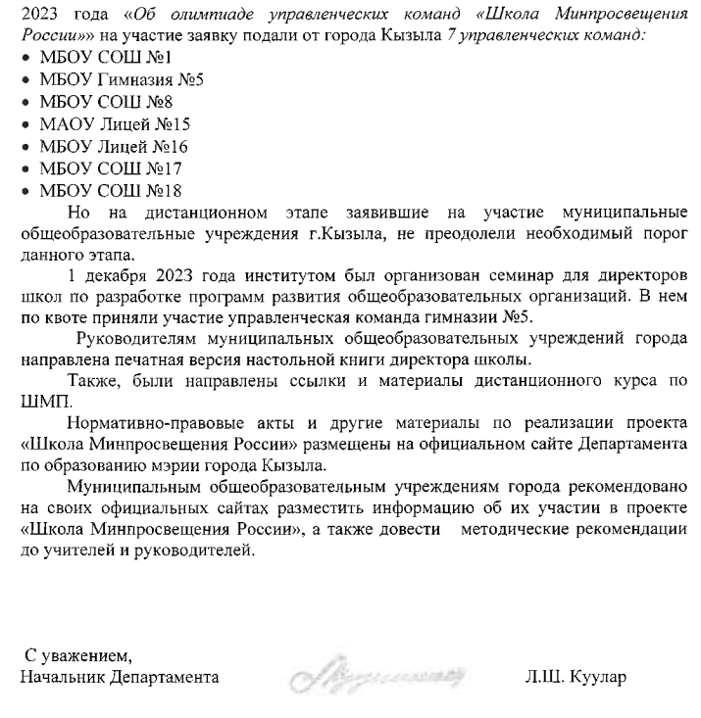
Отчёт по реализации ШМП России за 2023 календарный год

Slide 33
Спасибо за внимание!

